Slide 1
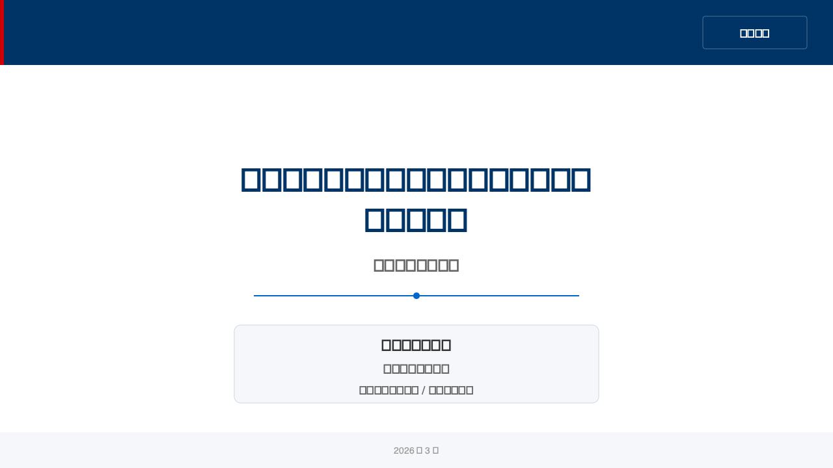
Notes:
各位老师好，我的开题题目是《基于符号回归的风光耦合负荷预测模型可解释研究》。本次汇报主要围绕研究背景、相关工作、方法设计、已有实验基础以及后续计划展开。[停顿] 本课题关注的核心不是单纯把预测精度继续做高，而是在保证预测能力的同时，尽可能得到可读、可审计的数学表达。接下来我按照开题报告的主线逐页汇报。
要点：①研究题目 ②答辩范围 ③核心关注点是“可解释预测”
时长：0.5 分钟

Slide 2
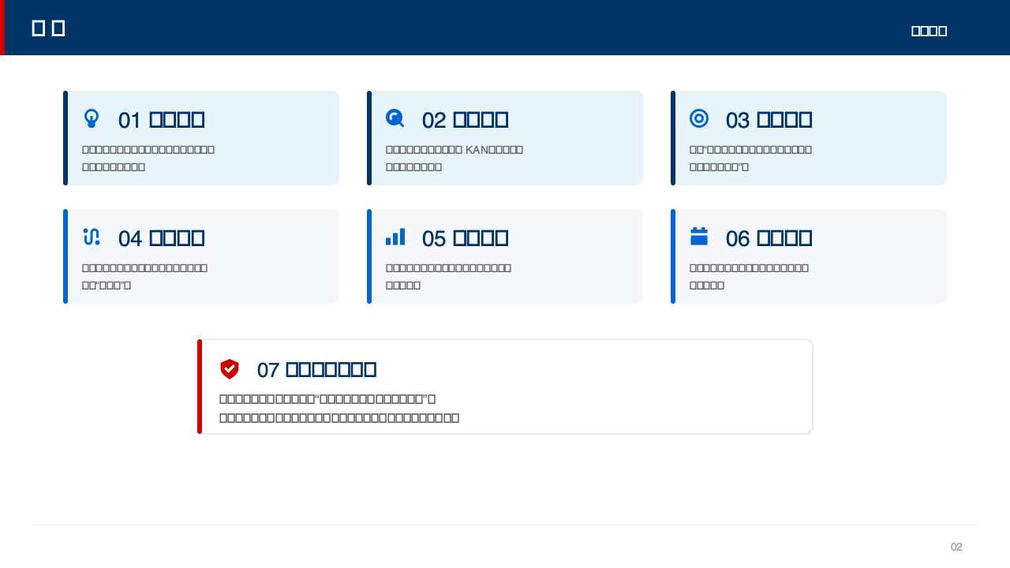
Notes:
本次汇报分为七个部分。首先说明为什么风光耦合负荷预测值得研究；其次回顾现有相关工作并定位研究缺口；然后给出研究目标、方法设计和技术路线；之后展示目前已经完成的初步实验与阶段发现；最后汇报后续规划、预期成果以及课题的创新点和可行性。[停顿] 这套结构对应开题答辩最关心的三个问题，也就是为什么做、怎么做、是否做得成。
要点：①背景 ②相关工作 ③研究问题 ④方法 ⑤实验 ⑥规划 ⑦可行性
时长：0.5 分钟

Slide 3
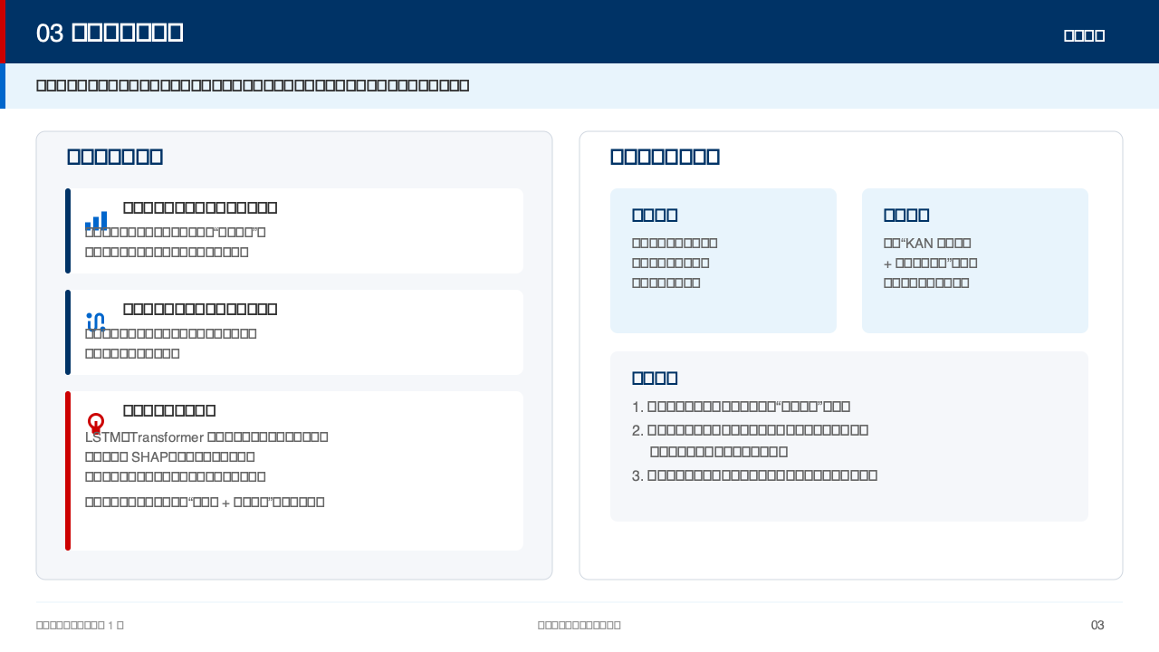
Notes:
随着高比例风电和光伏接入电网，净负荷预测已经成为电力系统调度中的关键任务。净负荷等于总需求减去风电和光伏出力，它同时受到人类用电行为和天气变化的影响，因此比传统负荷预测更复杂。[停顿] 现有 LSTM、Transformer 等模型在预测精度上已经取得不错效果，但它们大多属于黑箱模型，只能提供事后近似解释，难以满足工程上对可审计推理路径的需求。我的课题意义就在于，尝试让辐照度、风速、温度等物理量，以可复算的数学形式进入预测模型，从而兼顾性能与可信度。
要点：①净负荷预测重要 ②风光耦合导致复杂波动 ③黑箱模型解释不足 ④课题目标是把物理量显式写进公式
时长：1.0 分钟

Slide 4
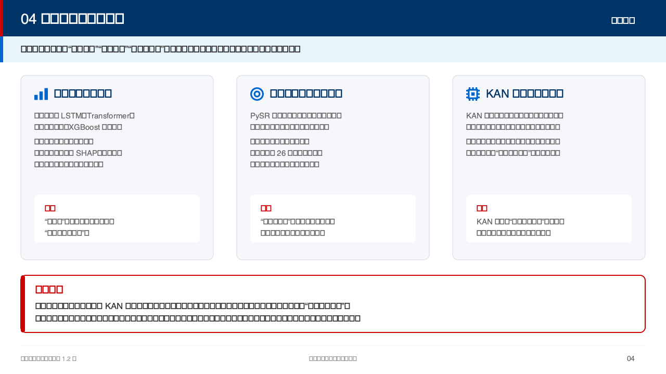
Notes:
现有研究大致可以分成三条脉络。第一条是风光耦合负荷预测，重点在于不断提升精度；第二条是符号回归与可解释建模，强调直接得到闭式公式；第三条是 KAN 及其在时间序列中的应用，它提供了一条从高精度模型过渡到公式表达的可能路径。[停顿] 但是，这三条脉络之间还存在一个没有被充分回答的问题，也就是在从 KAN 到符号公式的提取过程中，不同物理量是否具有相同的“符号可辨识性”。哪些变量能稳定保留、哪些会被替代或丢弃，以及原因是什么，这正是本课题的切入点。
要点：①三条研究脉络 ②精度与可解释之间仍有断层 ③研究缺口是变量的符号可辨识性
时长：1.0 分钟

Slide 5
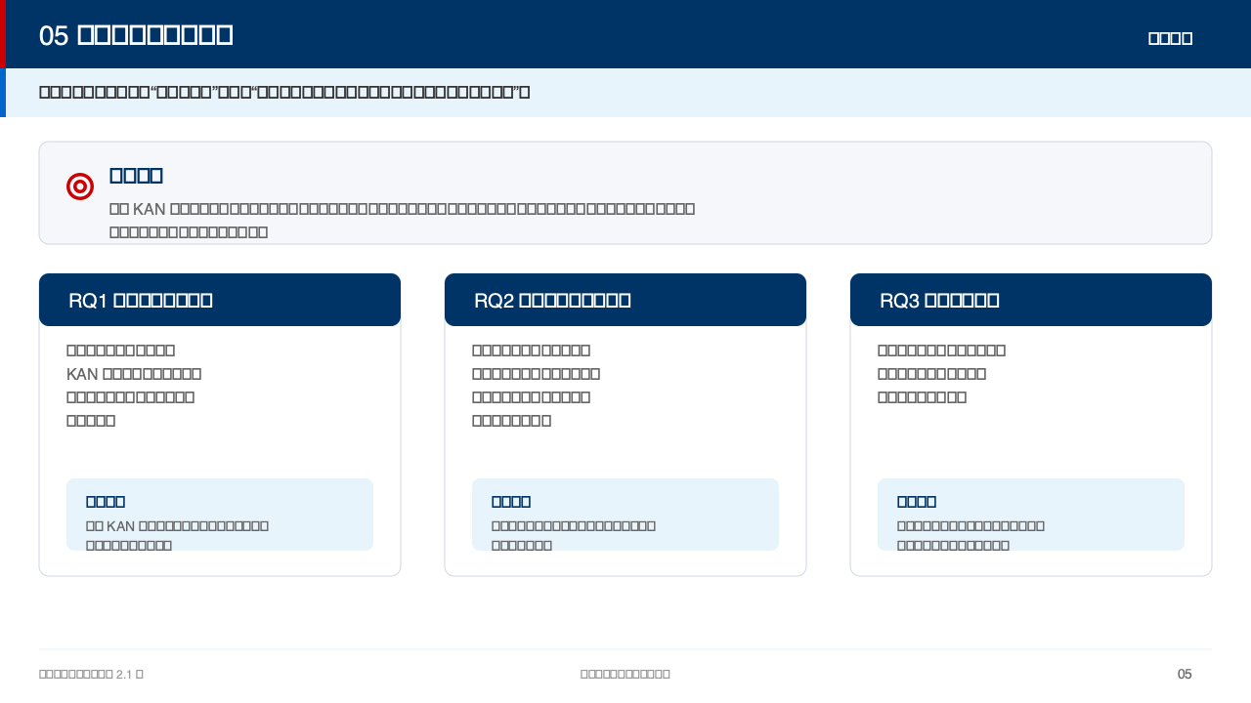
Notes:
基于前面的缺口，本课题设置了一个总体目标和三个研究问题。总体目标是基于 KAN 教师模型和后验符号提取，系统分析风速、辐照度、温度等物理量能否稳定进入最终解析关系，以及影响这种保留差异的因素。[停顿] 第一个问题是能否得到兼具预测能力与物理可读性的公式；第二个问题是不同物理量的可辨识性是否存在系统差异；第三个问题是变量替代性、目标分解策略和符号简洁性偏置会怎样影响最终公式。这样设计的目的，是把“能不能做”和“为什么会这样”同时纳入研究框架。
要点：①总体目标 ②三个研究问题 ③不仅关心结果，也关心形成机制
时长：1.0 分钟

Slide 6
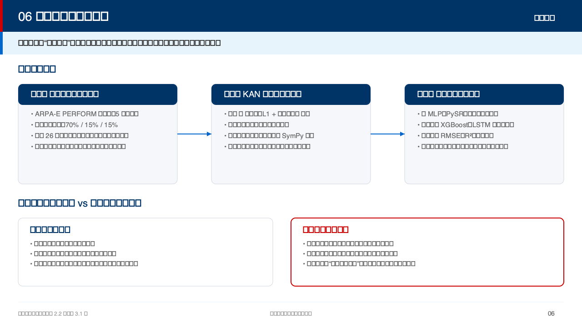
Notes:
方法上，我采用“三阶段流水线 + 聚焦分量教师模型”的思路。第一阶段是数据准备与特征工程，基于 ARPA-E PERFORM 数据集构建 26 维输入特征，并按照时间顺序划分训练、验证和测试集。第二阶段是 KAN 教师模型训练与后验符号提取，先让 KAN 在完整特征空间中学习非线性映射，再通过剪枝和候选函数拟合，把存活边转成可化简的符号表达。[停顿] 第三阶段是多基线比较和联合评价，用精度指标和可解释性指标共同评估方法表现。由于直接净负荷建模容易出现负荷主导退化，所以我还设计了聚焦太阳能和风电分量的教师模型策略，尝试给相关物理量更直接的进入机会。
要点：①数据准备 ②KAN 训练与后验提取 ③多基线比较 ④聚焦分量策略
时长：1.2 分钟

Slide 7
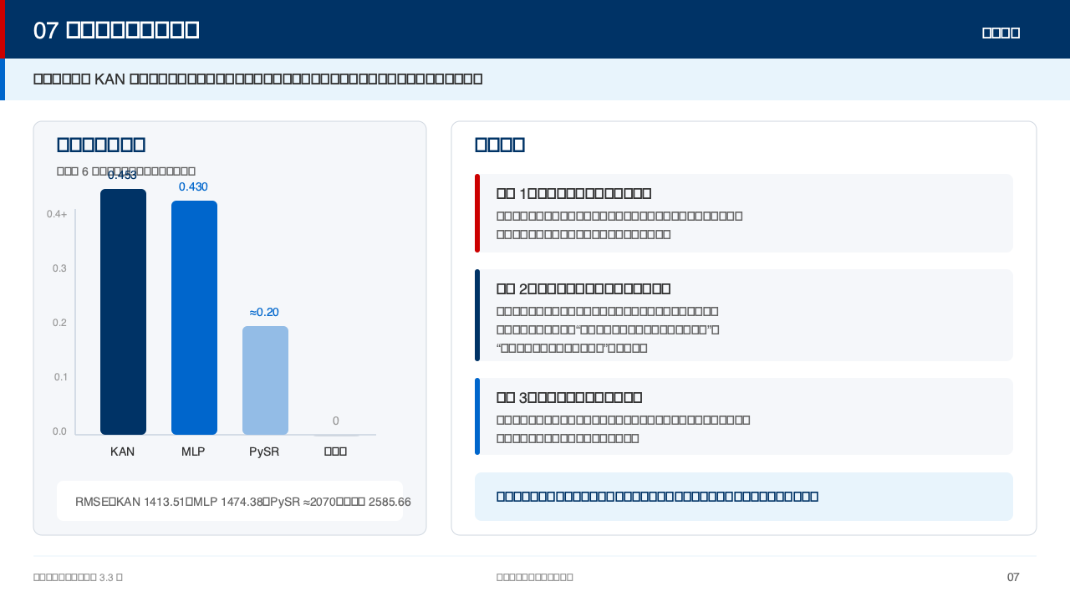
Notes:
目前项目已经完成了若干轮探索性实验，流水线也已经跑通。从主目标预测性能看，在净负荷 6 步差值设置下，KAN 教师模型的 RMSE 为 1413.51、预测技能为 0.453，优于参数匹配 MLP 和对齐版 PySR。[停顿] 更关键的是，我已经观察到直接建模路线会反复退化为只含总负荷的极简公式，物理量难以稳定进入。进一步采用聚焦分量教师模型后，太阳能出力相关物理量表现出较稳定的保留趋势，而风电出力则更加复杂，存在步长依赖和替代变量现象。也就是说，前期工作已经不只是证明“模型能跑”，而是已经产生了有研究价值的现象。
要点：①KAN 当前性能最好 ②直接建模出现退化 ③太阳能和风电可辨识性不同 ④已形成可继续挖掘的实验现象
时长：1.3 分钟

Slide 8
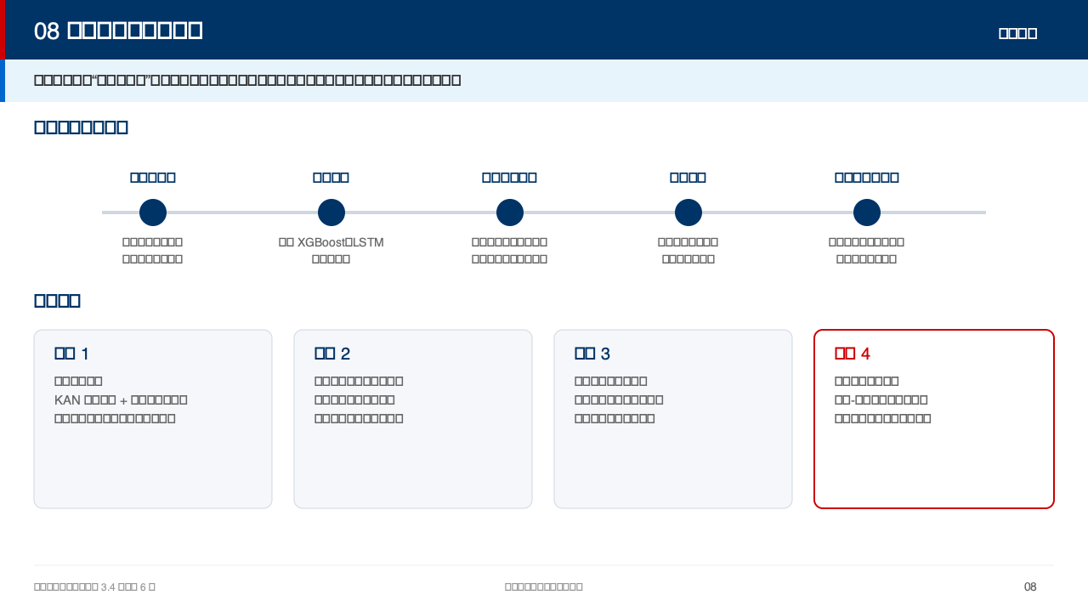
Notes:
后续工作重点有五项。第一是多随机种子复现，检验变量进入频率和公式形态是否稳定；第二是补充 XGBoost、LSTM 等基线，进一步明确本方法在精度与解释性谱系中的位置；第三是建立更系统的可解释性量化指标；第四是评估切分前插值可能带来的泄漏影响；第五是引入滚动验证和不同工况分析，提升结论稳健性。[停顿] 预期成果包括一套可解释预测流水线、一个物理量符号可辨识性的分析框架、对方法适用边界的经验刻画，以及对精度与可解释性权衡关系的系统评估。
要点：①五项后续验证 ②四项预期成果 ③重点是把现象验证成结论
时长：1.0 分钟

Slide 9
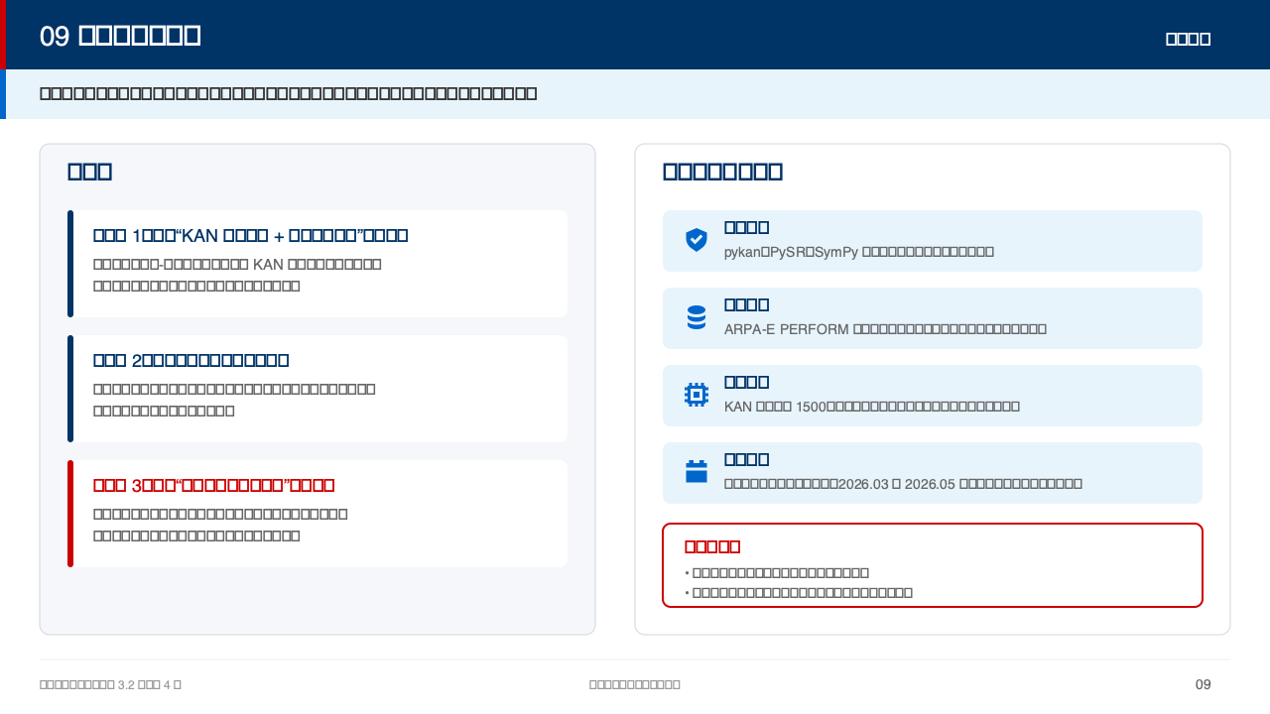
Notes:
本课题的创新主要体现在三个方面：第一，提出“KAN 教师模型 + 后验符号提取”的技术路线；第二，设计聚焦分量教师模型策略；第三，明确提出并分析“物理量符号可辨识性”这一视角。[停顿] 从可行性上看，技术栈已经跑通，数据集公开可得，KAN 模型参数规模较小、训练开销可控，而且前期探索已经积累了足够的初步结果。需要说明的风险主要有两点，一是切分前插值带来的潜在泄漏，二是单一数据集下的迁移性问题。对此，我会在后续验证中专门做边界评估，并在论文论证时控制结论强度。
要点：①三点创新 ②技术数据算力时间均可行 ③风险清晰且已有应对
时长：1.0 分钟

Slide 10
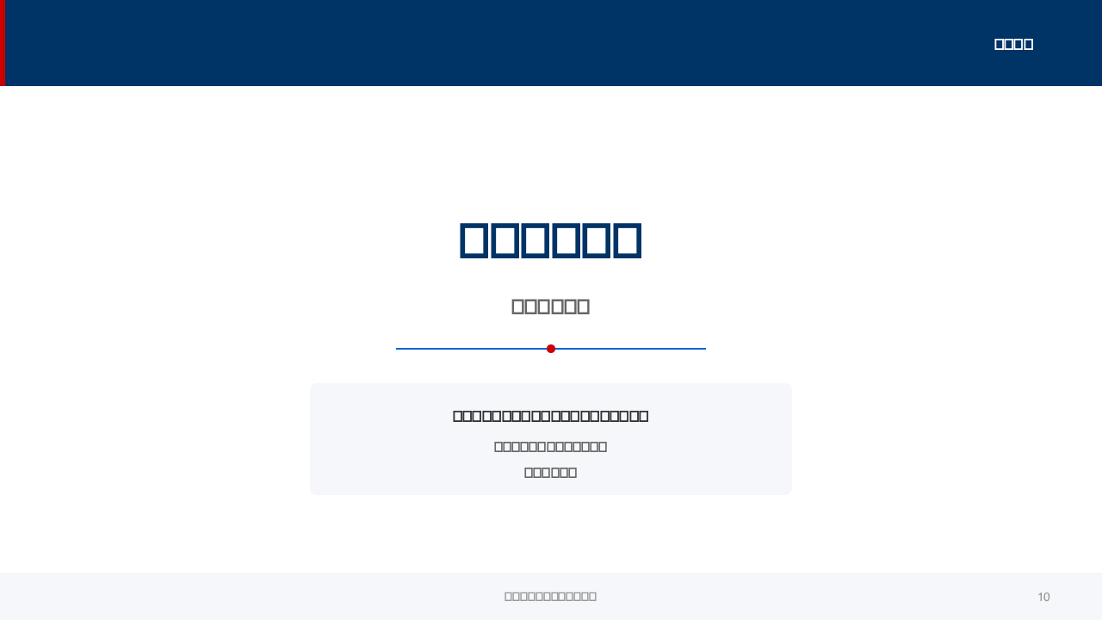
Notes:
我的汇报到这里结束。以上是本课题的研究背景、问题定义、方法设计、已有基础和后续安排。恳请各位老师批评指正，特别欢迎对研究问题是否聚焦、验证设计是否充分以及论文论证逻辑是否稳固提出建议。谢谢各位老师。
要点：①汇报结束 ②欢迎老师提出修改意见
时长：0.3 分钟

